Slide 1

Команда «1221»
Задача от бизнеса 5 — Геймификация в мобильном приложении банка для повышения финансовой грамотности

Slide 2
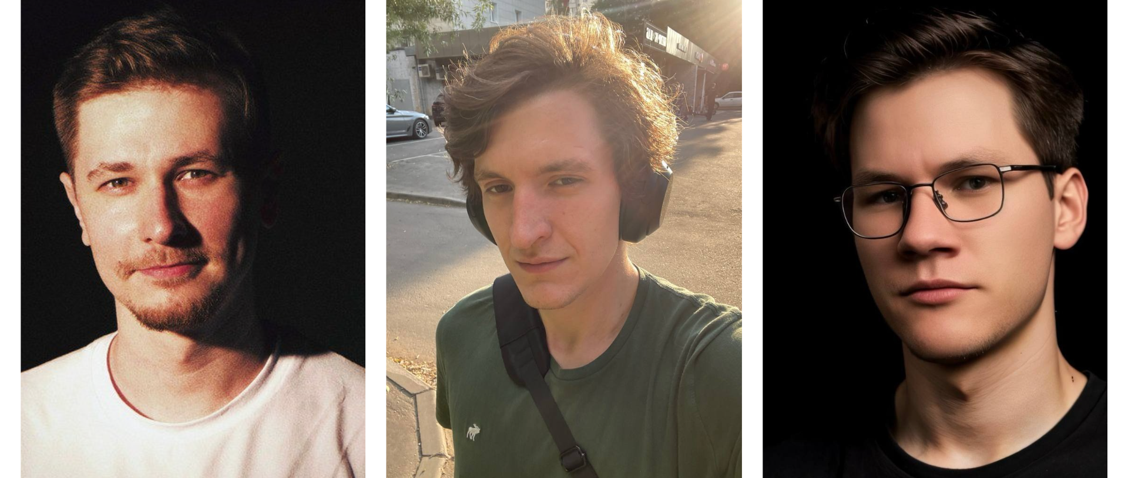
О команде
Город: Москва
Количество человек: 3
Капитан команды: Никита Богатырёв
Наименование задачи:
Разработка игры для мобильного приложения, которая повысит финансовую грамотность клиентов розничного бизнеса и сегмента малого и среднего бизнеса.
Как вы планируете дальше использовать или развивать ваше решение:
Почва для масштабирования данного решения огромна – от создания новых историй на примерах различных бизнесов, до внедрения элементов Tycoon-жанра, с базовыми элементами администрирования и управления, в дополнение к сюжетной линии
Описание решения:
Мы разработали игру, сочетающую в себе жанры ZPG и графическую новеллу, в рамках которой клиенты проходят через различные стадии подготовки и к открытию бизнеса. Мы хотим сказать пользователю – бизнес – это просто, особенно если использовать правильные инструменты. С помощью нашей игры можно понять, о чем нужно подумать при создании бизнеса, набраться опыта, и, по сути, отработать сценарии развития своего дела, на примере героев игры.

Slide 3

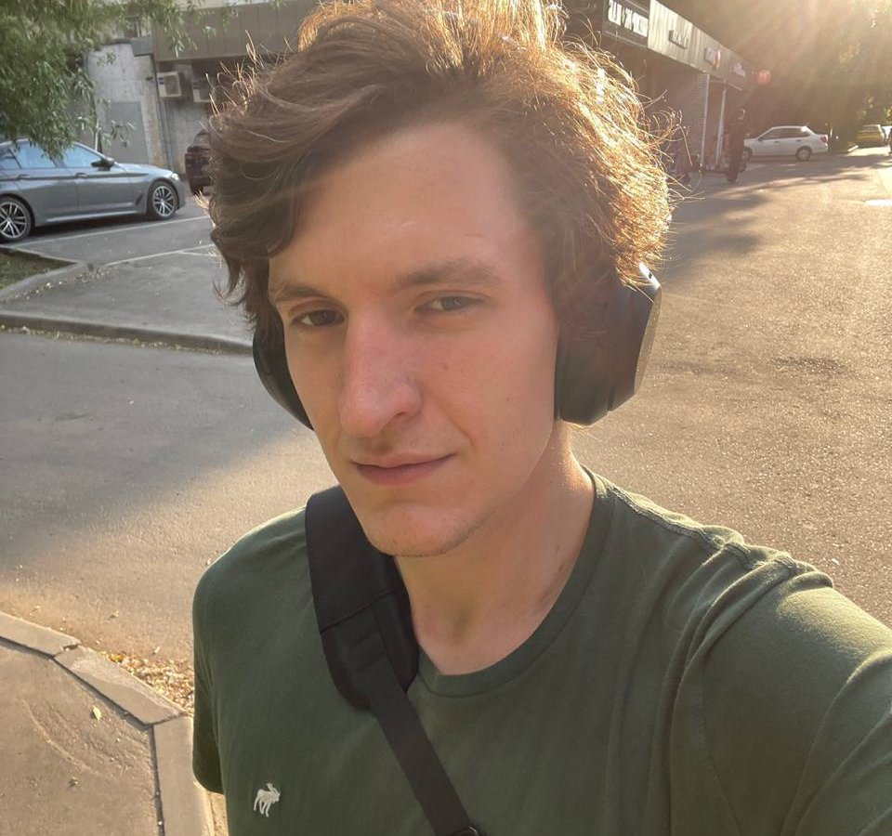
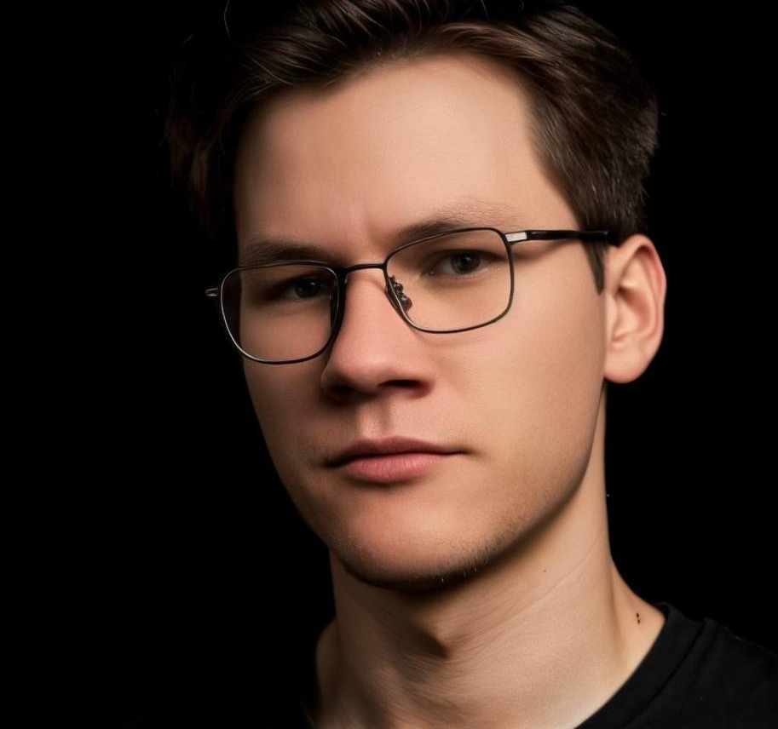
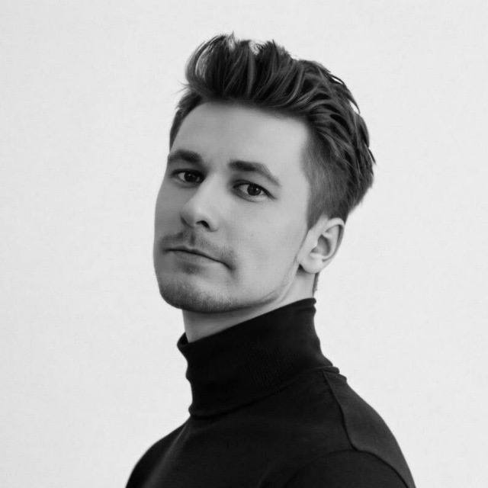
КОМАНДА «1221»
Никита Богатырёв
Игорь Александров
Вадим Кибардин
Капитан
Coding
@b_bagga
+79771072765
Product Manager
@veonicle
+79998600442
Project Manager
@VKIBARDIN
+79035301640

Slide 4
КОМАНДА «1221»
Краткая история команды:
Почему вы выбрали именно эту задачу из предложенных на хакатоне?
Никита – капитан команды, евангелист фин-теха. Собрал нас вместе для поиска креативного решения в области повышения финансовой грамотности пользователей ГПБ.
Вадим – аудио-инженер, учившийся в Европе, а также идеолог ProAV / мультимедиа индустрии, занимается 3D.
Игорь – продакт менеджер и адепт геймификации.
Вместе – мы отличная команда, а наши брейнштормы – мощнейшее оружие против самых нетривиальных задач.
Данная проблема близка нам как и многим людям – как повысить свою собственную финансовую грамотность максимально эффективно? Как найти смелость открыть своё дело? Можно ли сделать это так, чтобы не обжечься? Ответить на эти вопросы мы решили с помощью нашего проекта для ЛЦТ 2025.
С какими основными сложностями или вызовами
вы столкнулись и как их преодолели?
Любая подобная задача – это всегда вызов, особенно в условиях ограниченного времени на создание MVP.
Сессии, в рамках которых были продуманы варианты интеграции этого решения позволили всем нам раскрыть креативность и проявить находчивость в условиях ограниченных ресурсов. Ну и самим себе ответить на вопрос: а бизнес – это сложно? Или все же продукты о которых мы говорим способны помочь другим принять верное решение на пути к реализации цели? Но обо всём подробнее далее.

Slide 5
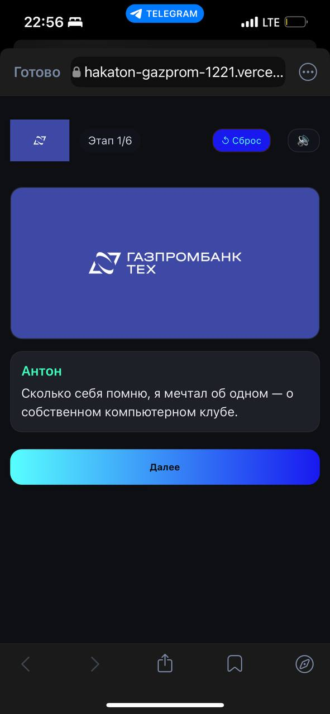
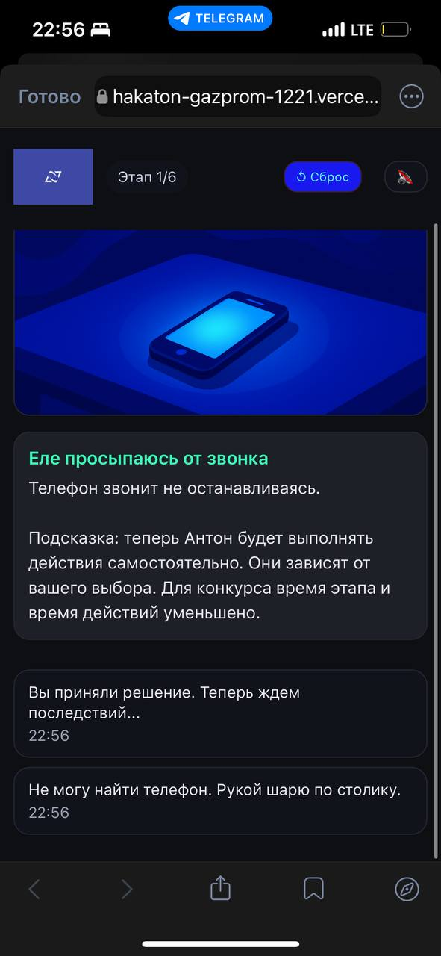
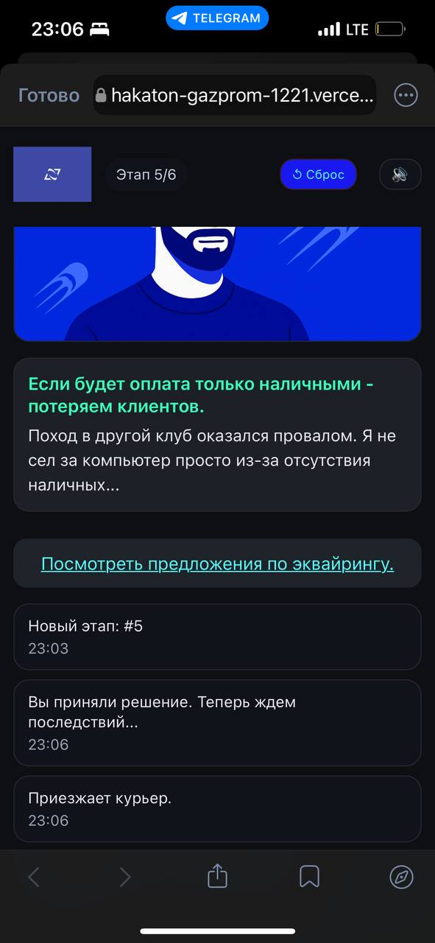
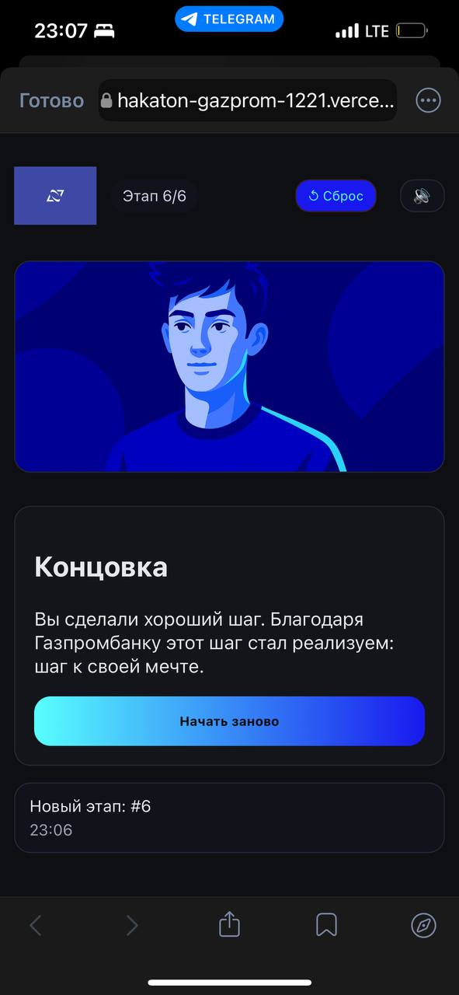

Игровой опыт «Мечты Сбываются»
Истории для тех, кто хочет достичь большего, и всё, что нужно – просто начать…
Повышение финансовой грамотности через геймификацию
Реальные ситуации
Выбор
Последствия
Применение продуктов на практике
Вдохновляющие истории и примеры, ведущие пользователя к цифровой реализации заветной мечты

Slide 6
Маркетинговая составляющая
ЦА
Основные KPI
Message
Клиенты банка, интересующиеся предпринимательством и развитием финансовой грамотности
Рост активности в приложении, количество завершенных сценариев игры и увеличение числа клиентов, перешедших на бизнес-услуги банка.
«Бизнес — это просто, а мечты сбываются, особенно с правильными инструментами»
1
2
3
4
5
Продвижение
Удержание
Через интерфейс приложения ГПБ
Соц-медиа со сценами из игры
Партнёрство с бизнес-инкубаторами
и финансовыми инфлюэнсерами
Публикации реальных кейсов
Уведомления
Полезный контент
ZRP процесс
Несколько сюжетных этапов

Slide 7
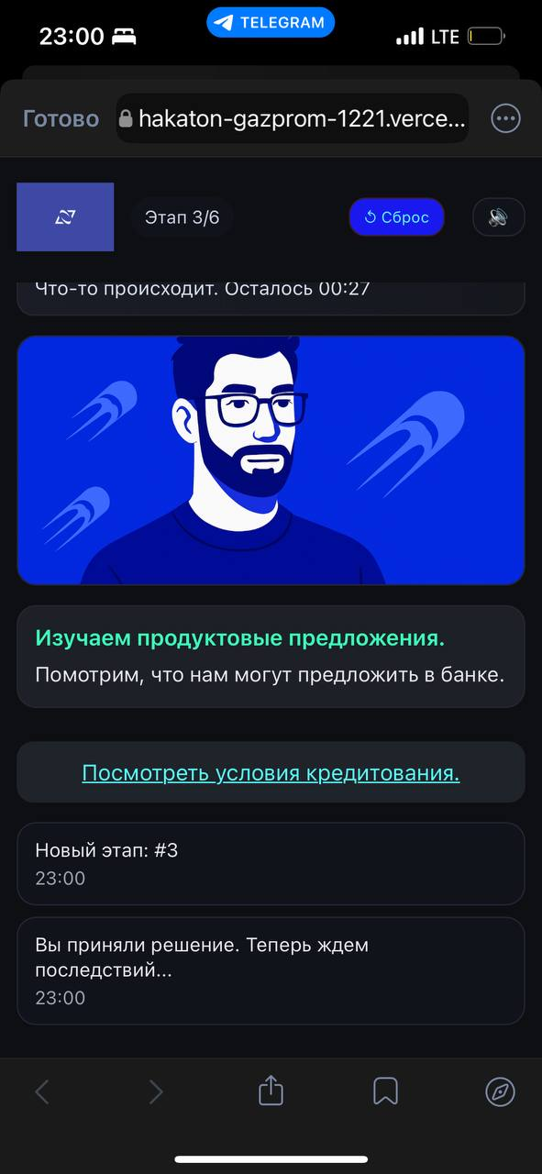
Бизнес-составляющая
Увеличение конверсии в бизнес-услуги
Уникальное конкурентное преимущество
Игра напрямую ведет к продажам: после прохождения этапа «Открытие бизнеса» (MVP) клиенту можно предложить персонализированное предложение по открытию бизнес-счета, кредиту или льготному тарифу.
Банк выделится на рынке как лидер отрасли в области геймификации, предлагающий эффективный и наглядный игровой подход к финансовой грамотности.
Повышение лояльности и удержания клиентов
Синергия с партнерами и новыми рынками
Истории, рассказываемые через понятные ситуации снижают порог вхождения в бизнес, а возможность увидеть продукты банка в действии – вдохновят пользователей на собственное дело
Партнерство с бизнес-инкубаторами и образовательными платформами (например, «Сколково», Skillbox) открывает доступ к новым клиентам и снижает стоимость привлечения.

Slide 8
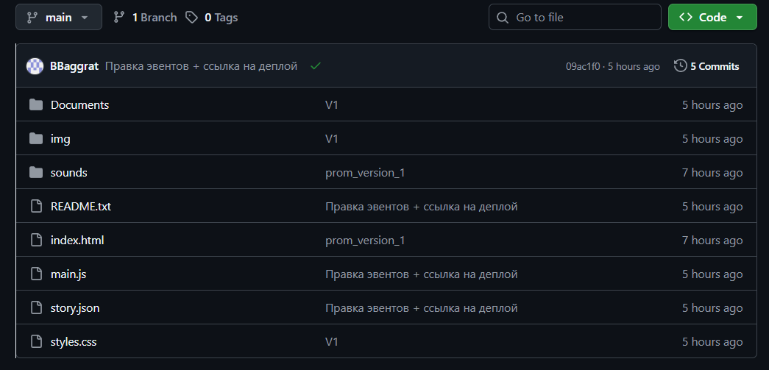
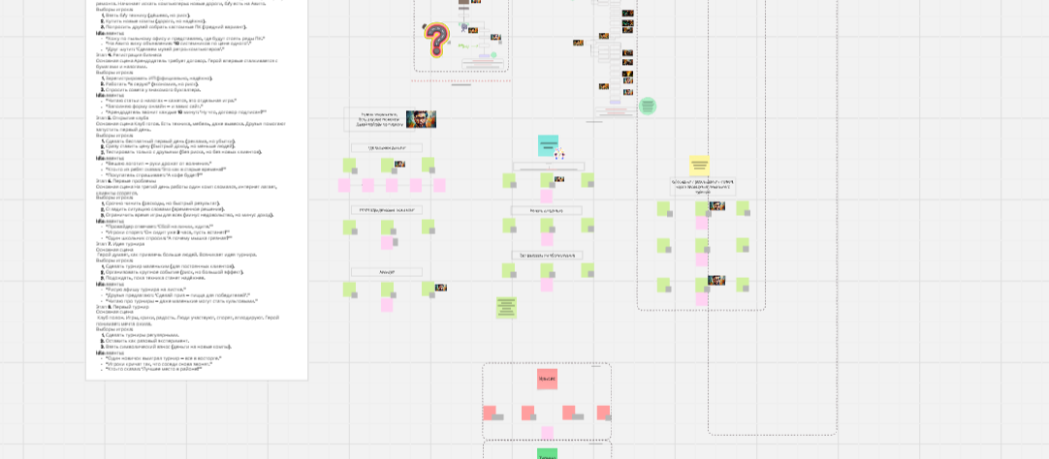
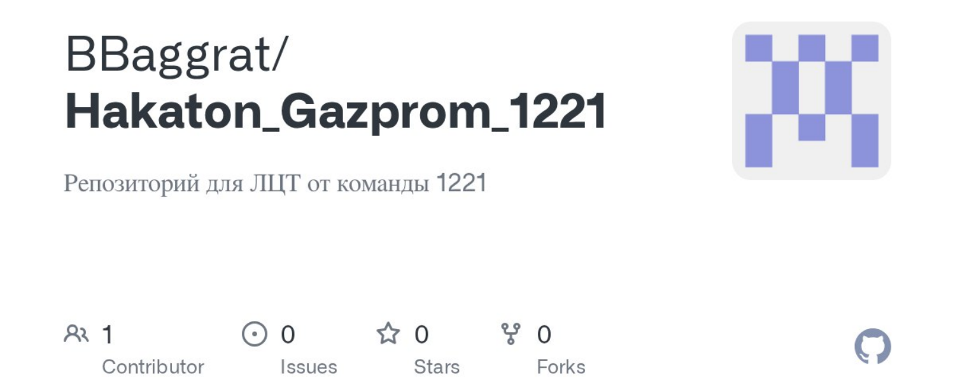
Техническая проработка (MVP)
Интерактивная игра в формате WebView-приложения: пользователь проходит сюжет, принимает решения и получает вариативное прохождение.
Сценарии хранятся в JSON и легко расширяются.
1) Ветвящийся сюжет с выбором.
2) Случайные события (ивенты) в перерывах.
3) Вертикальная ориентация (под мобильные устройства).
4) Возможность упаковки в Android/iOS через WebView.
Архитектура и технологии:
Frontend: HTML5, CSS3, JavaScript.
Сценарии: JSON (структура узлов истории, ивентов, концовок).
GitHub: https://github.com/BBaggrat/Hakaton_Gazprom_1221
Деплой: https://hakaton-gazprom-1221.vercel.app/

Slide 9
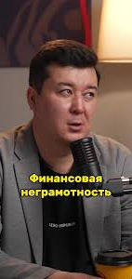

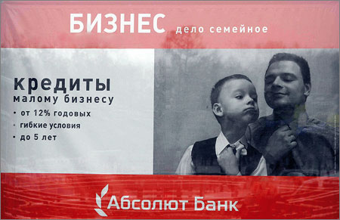
Уникальность решения
На фоне серых «подсветок» продуктов в случае большинства банков, мы предлагаем простое, человечное и понятное решение, говорящее с пользователем напрямую
Решение позволяет конвертировать опыт взаимодействия с приложением банка в интерактивный, а значит более эффективный
Дает шанс «поймать» аудиторию, которая не читает баннеры и не ходит в отделения.
Позволяет объяснить сложные продукты простым языком (через механики игры).
Встраивает бренд банка в эмоцию успеха («мой бизнес растёт благодаря Газпромбанку»).
Возможности интеграций бесчисленны, и ведут к нетривиальным методам взаимодействия с пользователем

Slide 10
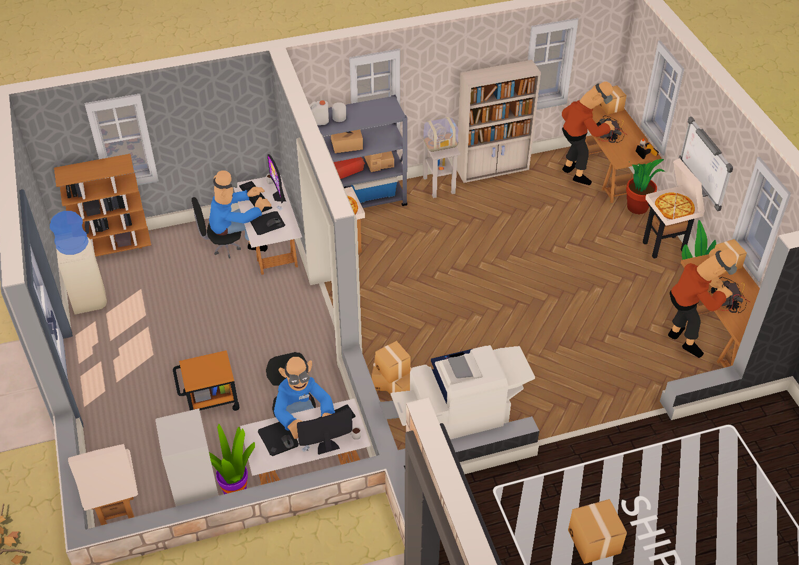
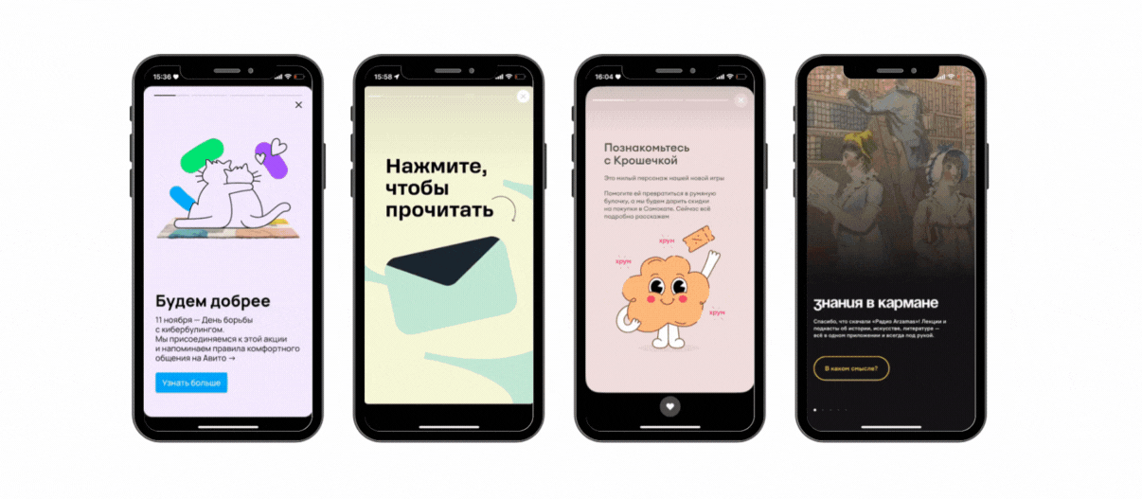

Масштабирование
Большой потенциал для сюжетов – в зависимости от рассматриваемой идеи для бизнеса
Большее количество систем выбора действий персонажа в игре и его влияния на результат
Техническое расширение продукта в рамках геймплея: Tycoon-функционал для зон ожидания между сюжетными поворотами для удержания внимания и добавления менеджмента – масштабируется на большинство сценариев бизнес-администрирования – повышает долгосрочное взаимодействие
Интеграция результатов геймплея в получение реальных наград от банка: cashback, фин консультации и т.д.
Возможность создания игровой валюты для генерации большего взаимодействия, такие как достижения
Выход на интеграции с блогерами, в качестве еженедельного рилс-шоу в приложении банка

Slide 11
Команда «1221»
Спасибо за уделенное время!

